Slide 1
全国高职高专院校思政课集体备课专委会
《思想道德与法治》
第四章 明确价值要求 践行价值准则
第三节 积极践行社会主义核心价值观

Slide 2
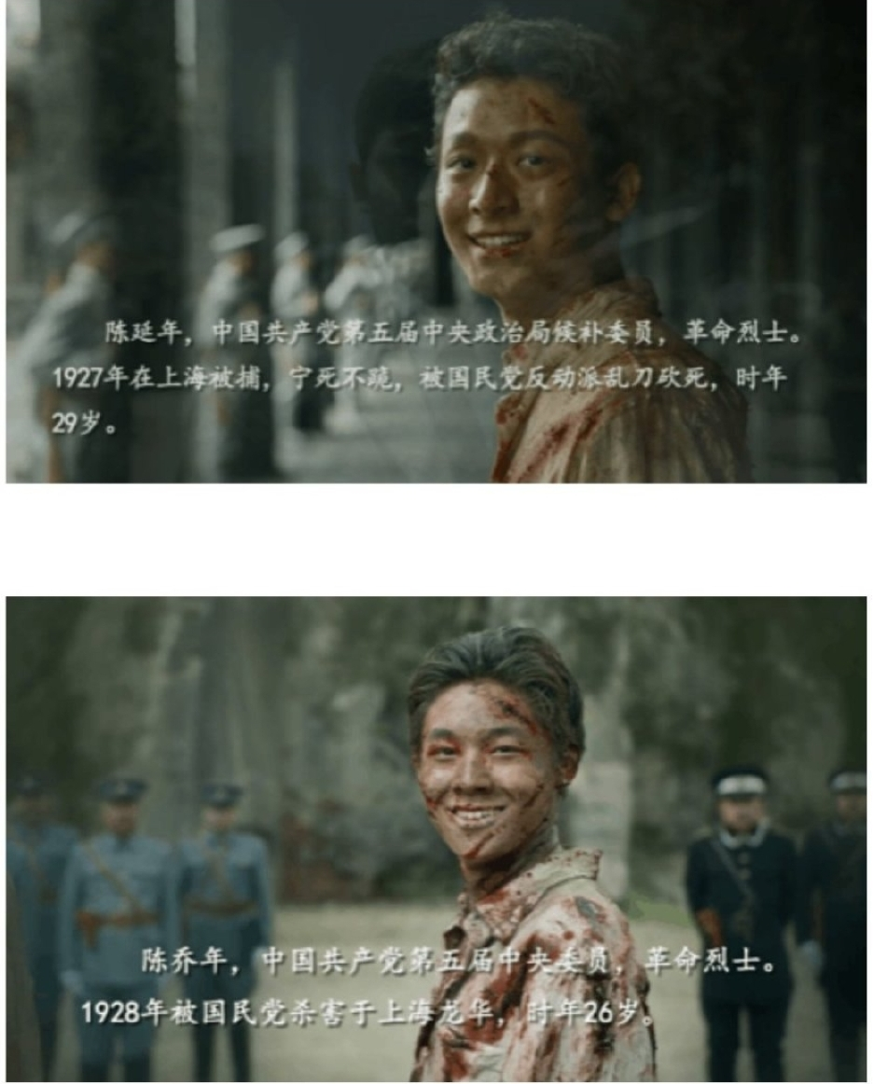
青年是引风气之先的社会力量。青年的价值取向，关系着自身的健康成长成才，决定着未来整个社会的价值取向。
在全社会培育和弘扬社会主义核心价值观，需要大学生始终走在时代前列，成为培育和践行社会主义核心价值观最积极、最活跃的青年先进代表。
（选自电视剧《觉醒年代》）

Slide 3


目 录
一
扣好人生的扣子
二
把社会主义核心价值观落细落小落实

Slide 4
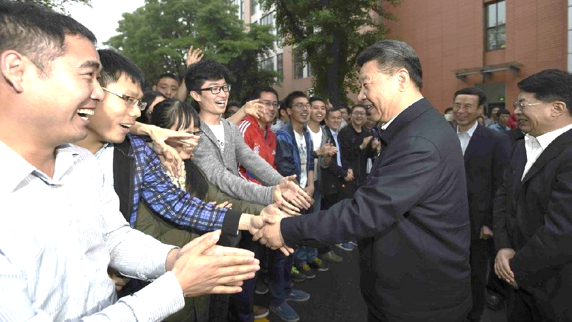
为什么要对青年讲
社会主义核心价值观这个问题？

Slide 5
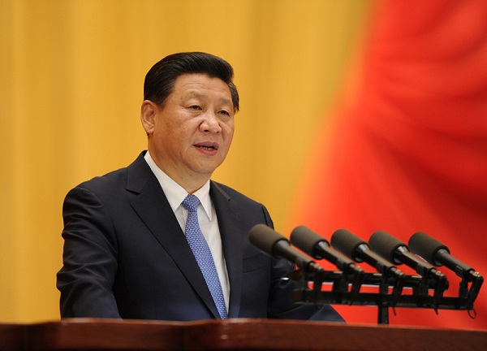
一、扣好人生的扣子
青年的价值取向决定了未来整个社会的价值取向，而青年又处在价值观形成和确立的时期，抓好这一时期的价值观养成十分重要。这就像穿衣服扣扣子一样，如果第一粒扣子扣错了，剩余的扣子都会扣错。人生的扣子从一开始就要扣好。
——习近平
节选自2014年5月4日《习近平在北京大学师生座谈会上的重要讲话》

Slide 6
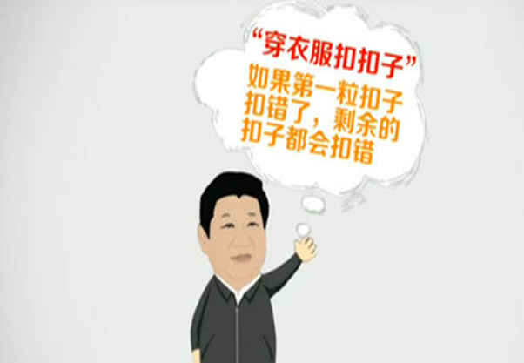

当今世界和当代中国都处于大变革之中，面对整个社会思想观念呈现多元多样、复杂多变的新特点，大学生健康成长成才更加需要正确价值观的引领。
正确的价值观能够引导大学生把人生价值追求融入国家和民族事业，始终站在人民大众立场，同人民一道拼搏、同祖国一道前进，服务人民，奉献社会，努力成为中国特色社会主义事业的合格建设者和可靠接班人。

Slide 7
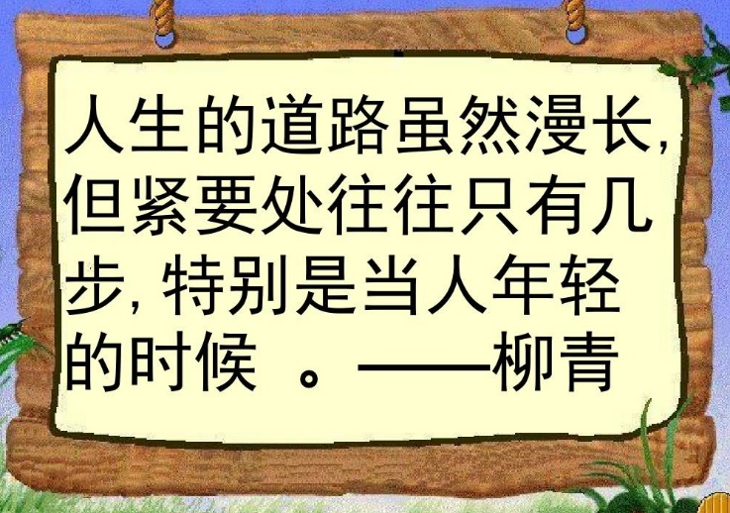
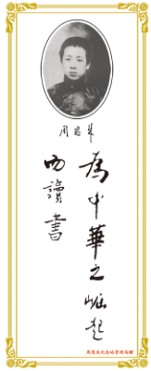
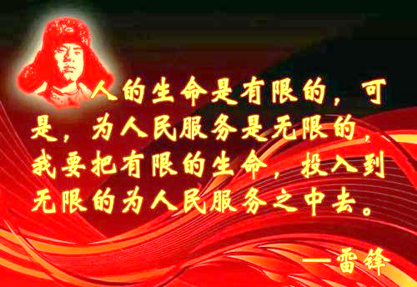
（一）大学时期是价值观养成的关键阶段
1、大学是人生阶段的转折。由于学习环境和生活环境的改变，大学新生在初入高校时极易出现对学习方式、生活方式、社会交往的不适应。
2、多元价值观念的冲突碰撞。在全球化、信息化的时代，国内国外与网上网下几乎所有的价值观念，都在大学环境中有所反映以至冲突碰撞。
因此，人生的扣子从一开始就要扣好。

Slide 8

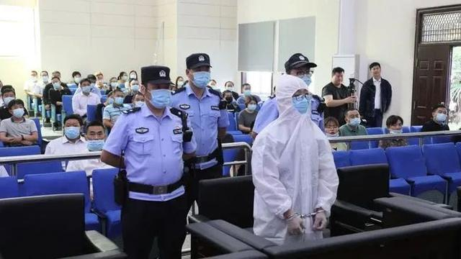
（二）大学生的成长成才和全面发展，离不开正确价值观的引领
90后报账员入职4个多月
先后挪用公款101.45万元
田宇，1994年出生，2019年8月，25岁的他通过招聘考试，被聘用为盱眙县马坝镇农村公路管理养护办公室报账员，负责管理道路养护维修经费。上班没几天，田宇便发现了财务管理上的漏洞，财务章、法人章、会计章都由自己保管，不经过任何人就能取出公款。田宇多次将公款充值到赌博网站，挥霍一空。短短136天，他利用职务之便，先后27次挪用公款101.45万元。（资料来源：中国搜索官方帐号）
人物A
2020年年底，田宇受审时悔恨不已：“26岁正是人生最好的年华，本应挥洒青春实现人生价值，我却挪用公款豪赌人生，现在想来真是追悔莫及……”

Slide 9
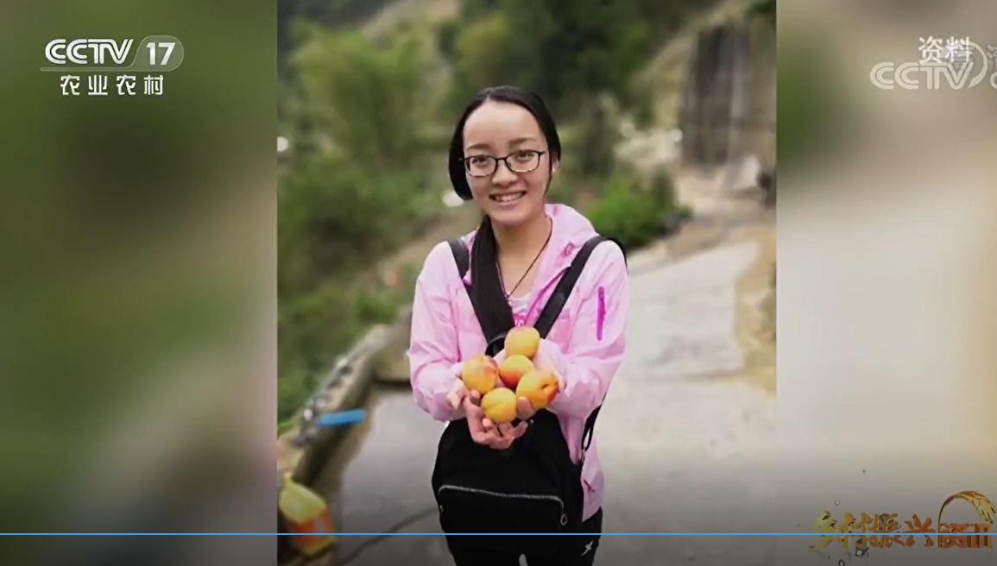

（二）大学生的成长成才和全面发展，离不开正确价值观的引领
人物B
视频:“90后”扶贫女干部王秋婷
王秋婷（1992.7-2018.11.19)，生前系云南省大关县纪委监委驻天星镇打瓦村工作队员。2018年11月19日，在驻村扶贫途中发生交通事故因公殉职。

Slide 10
（二）大学生的成长成才和全面发展，离不开正确价值观的引领
讨论
1、回顾现象发现，像人物A这样的年轻干部腐败案例近年来并不鲜见。这些青年人大多拥有高学历、高能力，年纪轻轻就是单位的业务骨干，颇受领导重视和同事认可。但正是因为没有抵住内心的贪欲，踏上了腐败这条“不归路”，毁掉了自己的大好前途和青春年华。
对于人物A和人物B，你如何评价？
人物A的贪腐事件告诉了我们什么？

Slide 11
（二）大学生的成长成才和全面发展，离不开正确价值观的引领
讨论
2、衣服的扣子扣错了，大不了解开重来；人生的扣子一旦扣错，便再无机会，即使从头再来，代价已然付出。今天大家看似稚嫩的双肩，明天就将扛起国家进步、民族复兴的重担。人生的第一粒扣子怎么扣，青年时代的第一步怎么走，是每一位青年都必须答好的人生考题。
对于人物A和人物B，你如何评价？
人物A的贪腐事件告诉了我们什么？

Slide 12
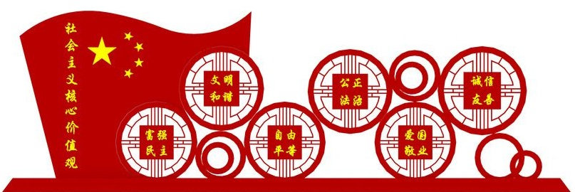
（二）大学生的成长成才和全面发展，离不开正确价值观的引领
正确的价值观能够引导大学生把人生价值追求融入国家和民族事业，始终站在人民大众立场，同人民一道拼搏、同祖国一道前进，服务人民、奉献社会，努力成为中国特色社会主义事业的合格建设者和可靠接班人。

Slide 13

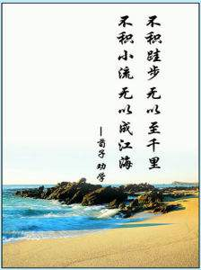
（三）核心价值观的养成绝非一日之功
大学生要坚持由易到难、由近及远，从现在做起，从自己做起，努力把核心价值观的要求变成日常的行为准则，形成自觉奉行的信念理念，并身体力行大力将其推广到全社会去，为实现国家富强、民族振兴、人民幸福的中国梦凝聚强大的青春能量。

Slide 14
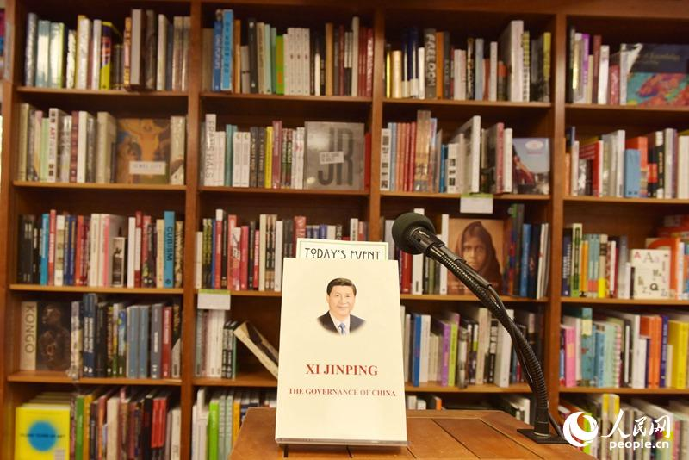
二、把社会主义核心价值观落细落小
“一种价值观要真正发挥作用，必须融入社会生活，让人们在实践中感知它、领悟它。”
——《习近平谈治国理政》第1卷
图：坐落于美国华盛顿康涅狄格大街的“政治与散文书店”推介《习近平谈治国理政》，该书已在世界各地发行，正在产生越来越大的影响。

Slide 15
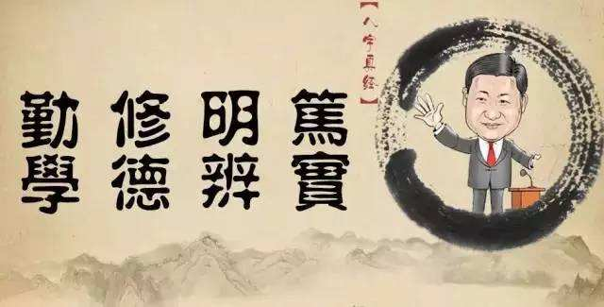
培育和弘扬社会主义核心价值观，要下好落细、落小、落实的功夫。

Slide 16
对于大学生而言，树立和培育社会主义核心价值观，就是要切实做到勤学、修德、明辨、笃实，使社会主义核心价值观成为一言一行的基本遵循。
勤学
修德
内化于心
怎么
做
知行合一
外化于行
笃实
明辨

Slide 17

1. 勤 学
掌握马克思主义理论，形成正确的世界观和科学的方法论，深化对社会主义核心价值观的认知认同。
大学生要努力掌握为祖国、为人民服务的真才实学，让勤于学习、敏于求知成为青春远航的动力。

Slide 18

知识是树立社会主义核心价值观的重要基础
大学生要把学习作为一种精神追求、一种生活方式，努力扩大知识半径，既读有字之书，也读无字之书；
读有字之书在于记性，读无字之书在于悟性。
读有字之书可以明智，读无字之书可以警醒！
读书的最高境界是：
从有字的书中悟出无字的原则、意念和明辨是非的本领；
从无字之书中念出有字的条文、规律和处事之道。

Slide 19

王冕对于学习的痴迷和对时间的珍惜，值得我们每一个同学去学习。我们通过学习上精益求精，锲而不舍，珍惜时间，刻苦钻研，增加我们知识的积累，就一定能够取得更大的进步。

Slide 20
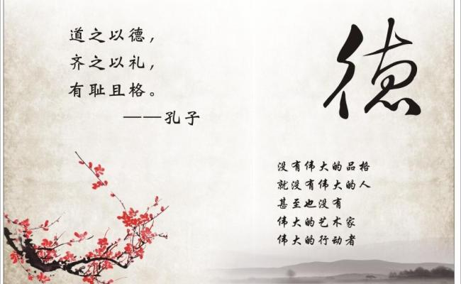
2. 修德
核心价值观，其实就是一种德，既是个人的德，也是一种大德，就是国家的德、社会的德。国无德不兴，人无德不立。
——习近平
“德者，本也”。做人做事第一位的是崇德修身。
要立意高远，立志报效祖国、服务人民，这是大德。
要立足平实，从做好小事、修好小节起步。

Slide 21
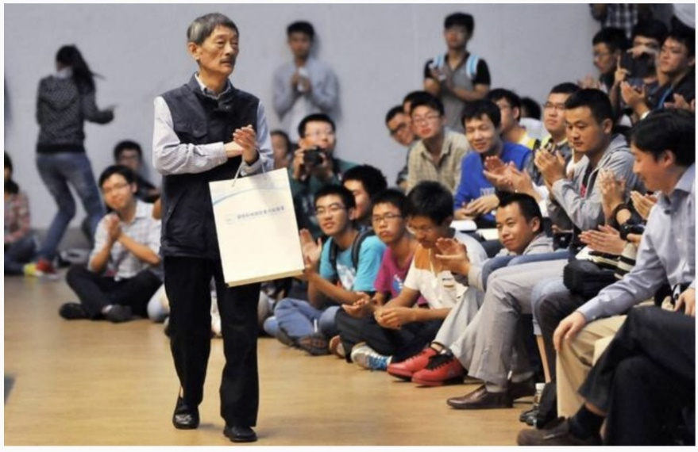
修德：加强道德修养，注重道德实践
李小文（1947.3.2-2015.1.10）,中国科学院院士、遥感地理学家。科研中不务虚名、沉心实干，生活中低调简单、朴实无华，有种返璞归真的纯粹力量。被网友称为“仙风道骨”。当选2014年度北京师范大学“感动师大”新闻人物。
颁奖词：“当众声喧哗的网络将‘布鞋院士’的盛誉簇拥向你，你却独盼这热潮退却，安静地做一辈子风轻云淡的‘技术宅男’。”

Slide 22
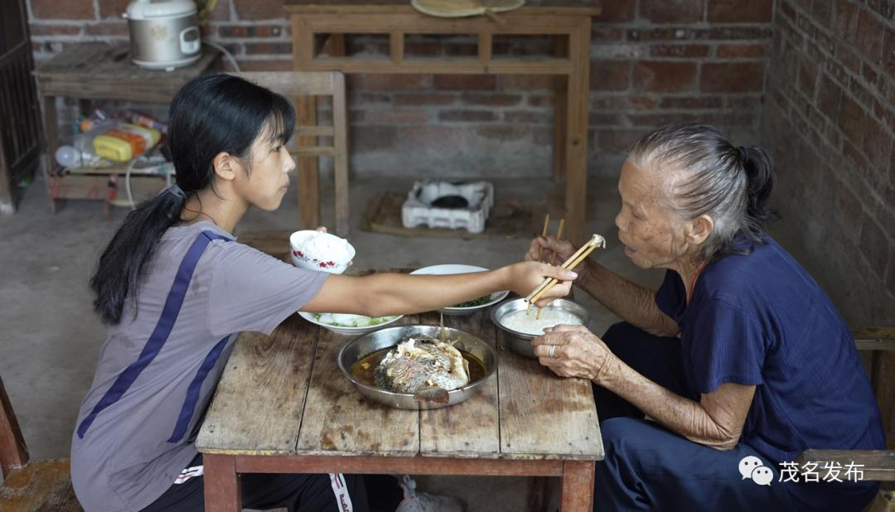
《“奶奶老了，我要照顾她”18岁女孩欲带九旬奶奶上大学》
黎海坚，18岁（2021年），广东省茂名市高州市荷塘镇伦村村委会竹山村人，其父母当年同在深圳打工，生下她之后，就将她送回家乡让奶奶带养。在她年约两岁的时候，爸爸因病亡故了，从此之后，妈妈没有再回过家。
2021年高考，黎海坚的成绩刚过本科线。但她考虑到自己的实际情况，为稳妥起见，便选择报读了专科院校广东江门中医药职业学院。
黎海坚说到，她是奶奶一手拉扯大的，现在奶奶老了，又患有病，正是需要她照顾的时候，她不能丢下奶奶不顾，她要带着奶奶上大学。

Slide 23
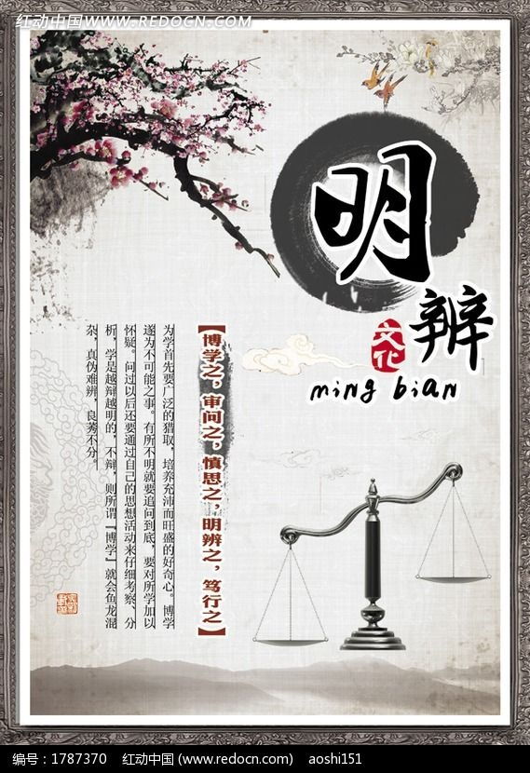

3. 明辨
正视价值观和道德责任感，强化判断，善于辨明是非，善于判断选择，旗帜鲜明地弘扬真善美、贬斥假恶丑。

Slide 24
辨别什么是真善美、什么是假恶丑，自觉做到常修善德、常怀善念、常做善举。
    大学生要善于明辨是非，善于判断选择，旗帜鲜明地弘扬真善美、贬斥假恶丑，澄清模糊认识，匡正失范行为；
    自觉做良好道德风尚的建设者、社会文明进步的推动者。

Slide 25
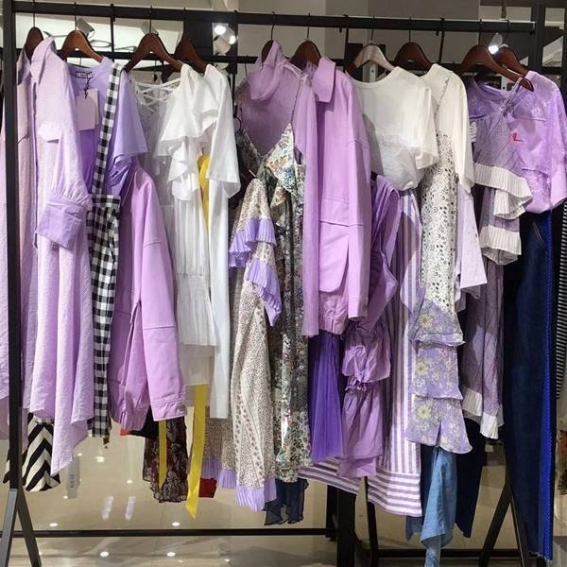

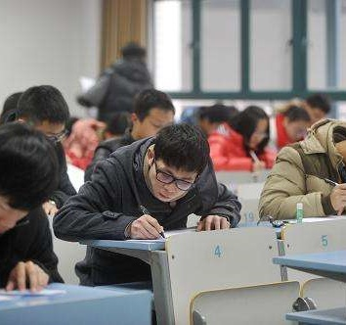
谈一谈：你会怎么做？
我最好的朋友让我考试时“帮帮忙”，帮他吧，违反纪律，不帮吧，又不够朋友。我该怎么办？
姑姑是做服装生意的，暑假购进了一批劣质的服装准备销售，说我口才好，叫我去帮忙推销。

Slide 26
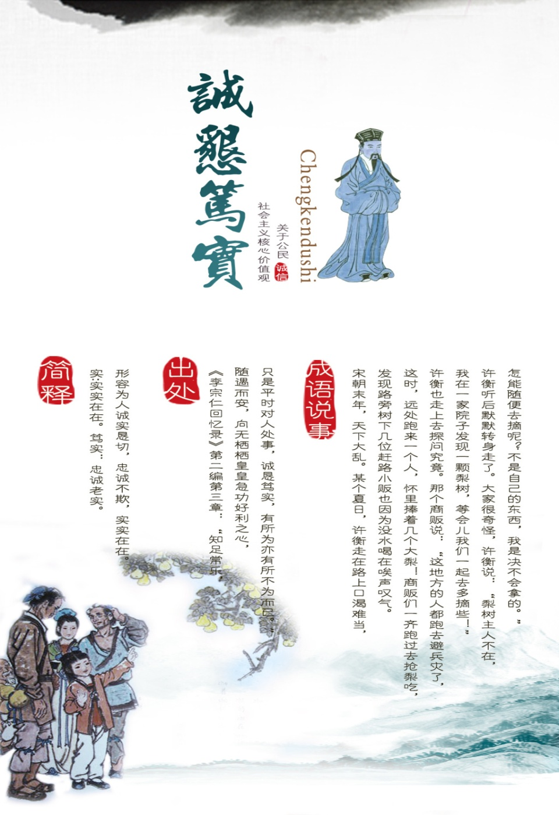
4. 笃实
道不可坐论，德不能空谈。
于实处用力，从知行合一上下功夫。
“天下难事，必作于易；天下大事，必作于细。”

Slide 27
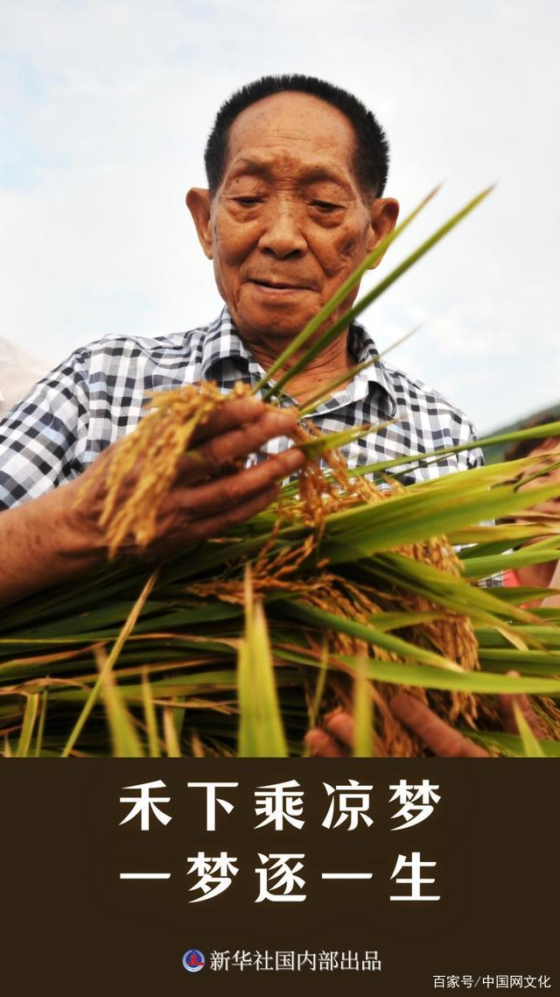
4. 笃实
出生于1930年的袁隆平，经历过吃不饱的日子，深刻体会到粮食的重要性。 袁隆平的心中有两个梦，“一是禾下乘凉梦，梦想试验田里的超级杂稻长得有高粱那么高、稻穗有扫把那么长、谷粒有花生米那么大，我坐在禾下悠闲地纳凉；另一个是杂交稻覆盖全球梦。”
他从1964年开始从事杂交水稻研究，通过九年的努力，杂交水稻研究成功，1976年开始大面积推广，1995年两系法杂交水稻获得成功。由于他是中国研究与发展杂交水稻的开创者，也是世界上第一个成功利用水稻杂种优势的科学家，袁隆平被誉为“杂交水稻之父”。直到2021年年初，91岁的袁隆平还坚持在海南三亚南繁基地开展科研工作。
2021年5月22日，袁隆平因病逝世。他把一生都奉献给了水稻和人民。

Slide 28
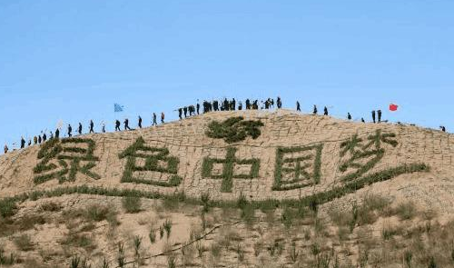
视频：三代治沙人39年将沙漠变绿洲
在甘肃省古浪县八步沙林场，现在的治沙代表性人物是郭玺，1981年他的爷爷郭朝明，发动六位同伴一起来到“八步沙”，拉开了治沙事业的序幕。也就是从那时候开始，他们一家三代人和村民们一起，用39年的时间已经将7.5万亩沙漠变成了绿洲……

Slide 29
小结
培育和践行社会主义核心价值观，既要目标高远，保持定力、不懈奋进，又要脚踏实地，严于律己，精益求精。新时代大学生要将社会主义核心价值观转化为人生的价值准则，勤学以增智、修德以立身、明辨以正心、笃实以为功，在激扬青春、开拓人生、奉献社会的进程中书写无愧于时代的壮丽篇章。

Slide 30
思考讨论
1.习近平指出：“核心价值观是一个民族赖以维系的精神纽带，是一个国家共同的思想道德基础。如果没有共同的核心价值观，一个民族、一个国家就会魂无定所、行无依归。”你是如何理解核心价值观的？
2.习近平指出：“我们生而为中国人，最根本的是我们有中国人的独特精神世界，有百姓日用而不觉的价值观。”你是如何理解这句话的？
3.青年是引风气之先的社会力量。青年的价值取向，决定着未来整个社会的价值取向。作为当代大学生，应如何培育和践行社会主义核心价值观。

Slide 31
文献阅读
1.习近平：《培育和弘扬社会主义核心价值观》，《习近平谈治国理政》第一卷，外文出版社2018年版。
2.中共中央办公厅、国务院办公厅：《关于进一步把社会主义核心价值观融入法治建设的指导意见》，2016年12月25日。

Slide 32
致谢
第四章课件由以下学校教师一起完成，特此感谢
负责人、统筹 | 广东轻工职业技术学院 | 蔡小葵
第一节 | 辽宁金融职业学院 | 甘晓娟、王瑜鹭
第二节 | 上海出版印刷高等专科学校 | 张玉华、郭 凯
第三节 | 赣州职业技术学院 | 郑芝君、邬成霞
第四节（实践课） | 广东轻工职业技术学院 | 胡 冰、彭雁翎

